Slide 1
Java. Лекция 7
Стандартная библиотека. Исключения
Мирошниченко Дмитрий

Slide 2
План лекции
Тест
Уточнение дз
Обзор классов стандартной библиотеки
StringBuffer & StringBuilder
Exception

Slide 3
Уточнение ДЗ
Не всегда нужно делать то, что просят
Принципы разработки
solId
Паттерны
Стратегия
Билдер
Singleton
И многие другие в книге «Design Patterns:
Elements of Reusable Object-Oriented Software»

Slide 4
StringBuffer & StringBuilder
Изменчивые друзья String
StringBuffer медленный, но thread-safe
StringBuilder быстрый, но не thread-safe

Slide 5
Способы обработки ошибок
Коды возврата (распространено в С)
Механизм исключений (распространено в Java)
try-catch-finally
Интеграция в систему типов (распространено в Rust)

Slide 6
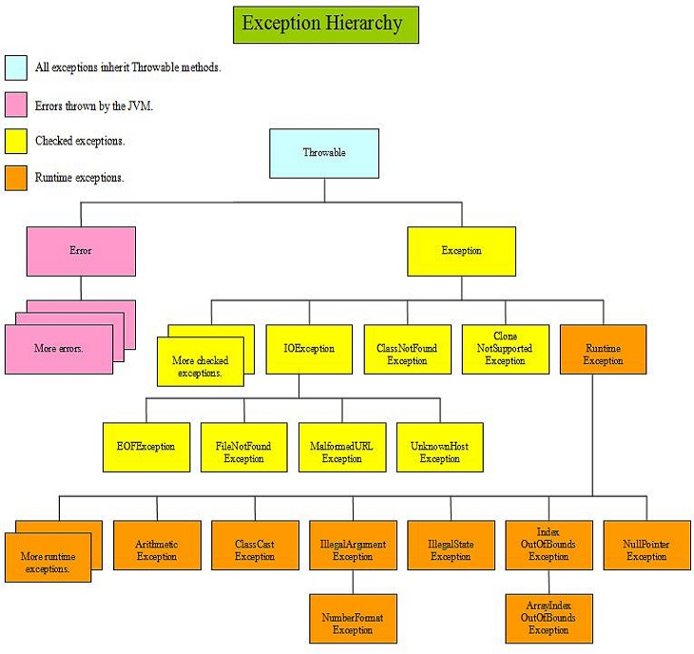
Иерархия исключений

Slide 7
Errors
Серьезные проблемы, с которыми вряд ли получится что-то сделать
Часто встречающиеся
OutOfMemoryError
StackOverflowError
IOError
NoClassDefFoundError

Slide 8
Checked exceptions
Ожидаемые проблемы, которые компилятор заставляет обработать
Часто встречающиеся
IOException
FileNotFoundException
InterruptedException
ClassNotFoundException
CloneNotSupportedException

Slide 9
Unchecked exceptions
Ожидаемые проблемы, которые компилятор НЕ заставляет обрабатывать
Часто встречающиеся
NullPointerException
IllegalArgumentException & IllegalStateException
UncheckedIOException

Slide 10
Общие подходы при работе с исключениями
Исключения могут образовывать цепочку
Поле «cause»
Исключения могут подавлять другие исключения
Поле «suppressedExceptions»

